Slide 1


Angular
Interfaces Front-End
Angular

Slide 2
Semana 04
Services
e
Roteamento
Angular

Slide 3

Eventos
Utilizado em páginas dinâmicas, visando a interação com o usuário.
Comunicação Front-Front / Front-Back.
Disparam métodos para realizar esta comunicação.
Utilizado para acessar APIs
Angular

Slide 4
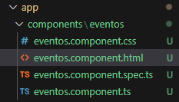
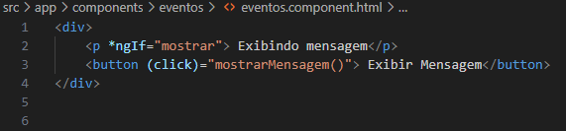
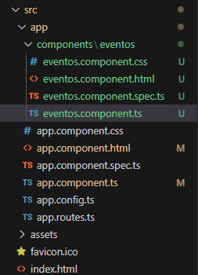
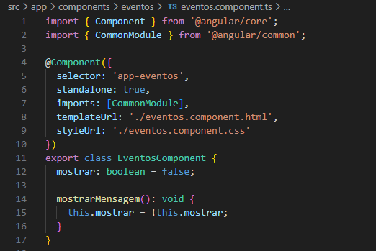
Eventos
(Código modelo)
1
Crie um componente eventos
e digite o código html. Perceba que no elemento <button> temos o evento (click)
2
Angular
Crie a variável mostrar e o método mostrarMensagem()

Slide 5
Tarefa 01 - Eventos
Crie um evento que mudar a cor de fundo da tela do navegador ao clicarmos no botão
Angular

Slide 6





Services
Uma de suas principais funções é buscar/fornecer dados para algum componente ou outro serviço.
Service
Angular
Backend
Componente
Utilizado para divisão de responsabilidades -> Organização e Manutenção do projeto
Requisições para APIs
ng generate service <nome-do-service>

Slide 7
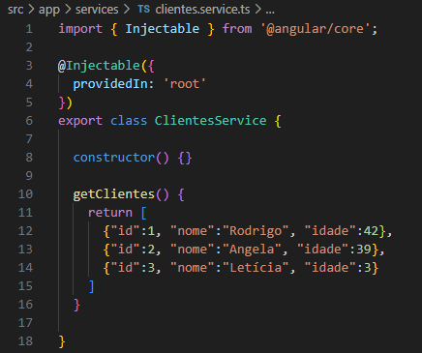



Services
(código exemplo – Coletando Dados)
1. Crie um novo projeto services com a linha de comando. ng new services
2. Crie um novo componente chamado lista-de-clientes. ng generate component componentes/lista-de-clientes
3. Crie um novo serviço com o nome clientes. ng generate service services/clientes
Angular
Será criado dois novos arquivos .ts referente ao service clientes. Neste exemplo vamos criar um método getClientes() em clientes.service.ts

Slide 8
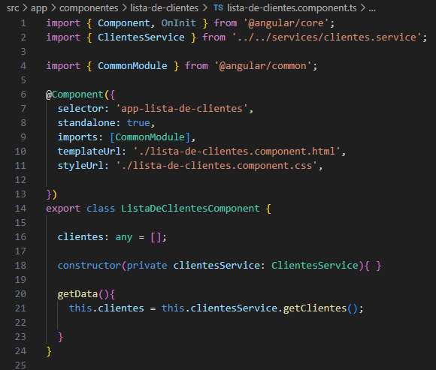
Services
(código exemplo – Coletando Dados)
4. Importar o serviço dentro do componente a ser utilizado. import { ClientesService } from '../../services/clientes.service';
5. Ativar o serviço dentro do constructor. constructor(private clientesService: ClientesService){ }
Angular
6. Criar o array clientes. clientes: any = [];
7. Criar o método getData().

Slide 9
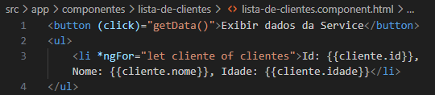
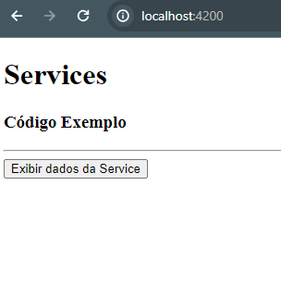
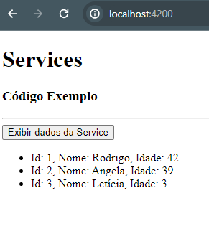
Services
(código exemplo – Coletando Dados)
8. Em lista-de-clientes.component.html, agora podemos criar um evento para exibir os dados injetados pelo service.
9. O resultado esperado será este:
Angular
Após clique no botão

Slide 10
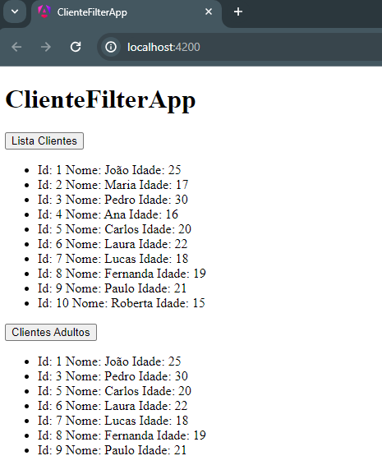
Exercício 02 - Services
ClienteFilterApp: Filtro de Clientes por Idade
Objetivo
Criar uma aplicação Angular chamada ClienteFilterApp que carrega uma lista de clientes e permite ao usuário filtrar a lista para mostrar apenas aqueles que possuem mais de 18 anos ao clicar em um botão.
Angular

Slide 11

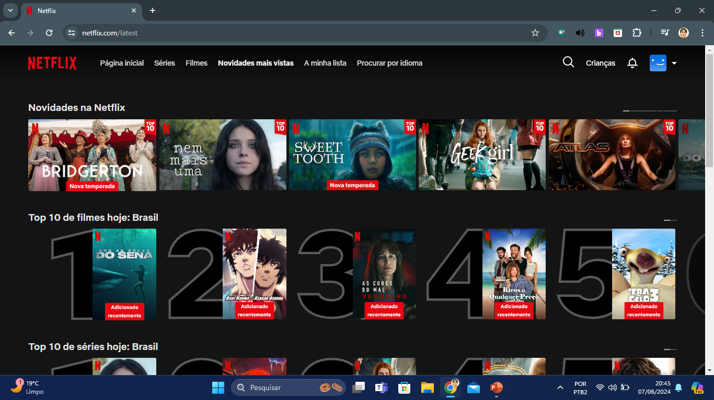
Rotas
Single Page Apllication (SPA)
Multi Page Apllication (MPA)
Single Page Apllication (SPA)
Angular
https://www.ime.usp.br/
https://www.netflix.com/br/

Slide 12
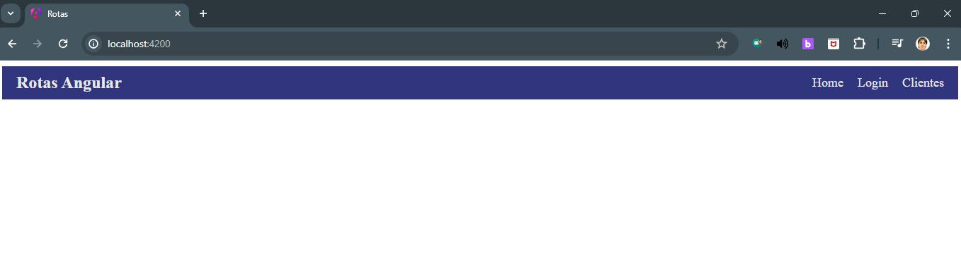
Rotas
(código exemplo)
1. Crie um novo projeto rotas com a linha de comando. ng new rotas
2. Crie três novos componentes chamado home, login e clientes e navbar. Ex. ng g c componentes/home
3. Vamos criar uma barra de navegação na parte superior da tela com o componente navbar, conforme modelo. O HTML e o CSS estão disponíveis no próximo slide .
Angular

Slide 13
Rotas
(código exemplo)
body {
font-family: Arial, sans-serif;
margin: 0;
padding: 0;
}
.navbar {
display: flex;
justify-content: space-between;
align-items: center;
background-color: #30357e;
padding: 10px 20px;
border-bottom: 1px solid #e7e7e7;
}
.navbar-brand {
font-size: 24px;
font-weight: bold;
color: #e7e7e7;
}
.navbar-nav {
list-style: none;
padding: 0;
margin: 0;
display: flex;
}
.nav-item {
margin-left: 20px;
}
.nav-link {
text-decoration: none;
color: #e7e7e7;
font-size: 18px;
}
.nav-link:hover {
color: #007bff;
}
<nav class="navbar">
<div class="navbar-brand">Rotas Angular</div>
<ul class="navbar-nav">
<li class="nav-item">
<a class="nav-link" >Home</a>
</li>
<li class="nav-item">
<a class="nav-link" >Login</a>
</li>
<li class="nav-item">
<a class="nav-link" >Clientes</a>
</li>
</ul>
</nav>
CSS
HTML
Angular

Slide 14
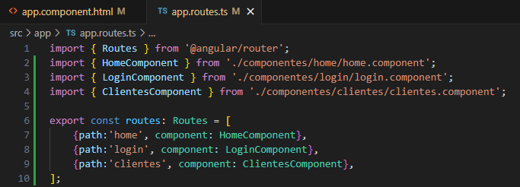
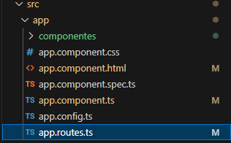
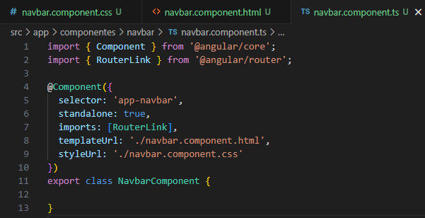
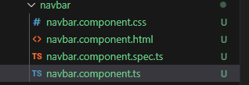
Rotas
4. Para configurar as rotas, devemos acessar o arquivo app.routes.ts e configurar a lista routes com os respectivos valores de path (caminho da rota) e component (componente a ser renderizado).
5. Em navbar.component.ts importar RouterLink.
Angular

Slide 15
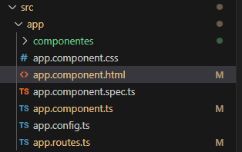

Rotas
6. Em app.component.html incluir a tag <router-outlet>. Esta é a tag responsável por renderizar as rotas definidas em app.routes.ts.
Angular

Slide 16
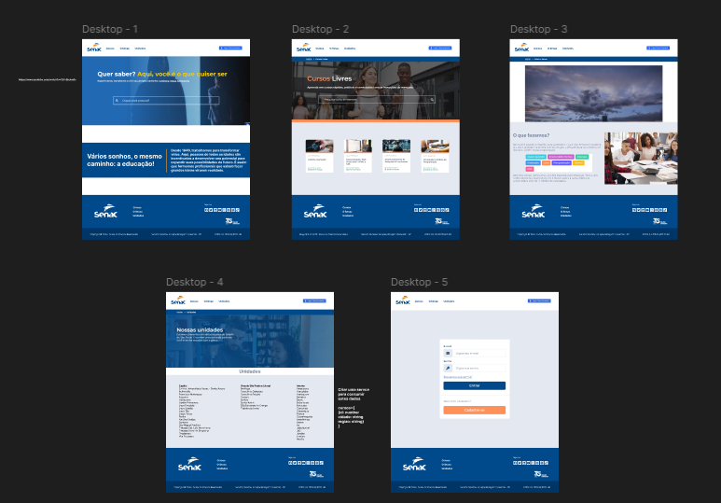
Hora do Desafio 5
Senac.com
Angular
https://www.figma.com/design/2uDwtstkyAnQP0GZIKiElC/Senac?node-id=0-1&t=cyamAemnXKudaN1S-0

